Slide 1
CICLO DE VIDA DE DESARROLLO DE SISTEMAS DE INFORMACIÓN Parte 1
Ian Sommerville

Slide 2
Ciclo de Vida de Desarrollo de Sistemas
ISO 12207
“Un marco de referencia que contiene los procesos, las actividades y las tareas involucradas en el desarrollo, la explotación y el mantenimiento de un producto de software, abarcando la vida del sistema desde la definición de los requisitos hasta la finalización de su uso".

Slide 3
Objetivos del CVDS
Definir las actividades a llevarse a cabo en el desarrollo
Lograr congruencia entre los proyectos de desarrollo al interior y exterior de la organización
Proporcionar puntos de control y revisión administrativos
Organizar las actividades de manera lógica
Controlar la calidad del sistema

Slide 4
PROCESO DEL SOFTWARE (SW)
“CONJUNTO DE ACTIVIDADES QUE CONDUCEN A LA CREACION DE UN PRODUCTO SOFTWARE”
“Las actividades pueden comenzar de cero o ampliar y modificar los sistemas existentes y configurando e integrando SW comercial o componentes del sistema”
“Un Modelo del Proceso de SW es una representacion abstracta de un proceso del SW”
Ian Sommerville

Slide 5
Modelos de proceso del software
ALGUNAS ACTIVIDADES COMUNES
ESPECIFICACION DEL SOFTWARE: Definir funcionalidad del SW y restricciones en su operación
DISEÑO E IMPLEMENTACION DEL SW: Producir SW cumpliendo lo anterior
VALIDACION DEL SW: Asegurar que el SW hace lo que el cliente desea
EVOLUCION DEL SW: El SW debe crecer para cubrir nuevas necesidades

Slide 6
Modelos de procesos o de Desarrollo de Software
Modelos de Procesos Genéricos
Desarrollo Convencional o en Cascada
Desarrollo Evolutivo
Ingeniería del SW basada en Componentes

Slide 7
Modelos de procesos o de Desarrollo de Software
Iteración de Procesos
Entrega Incremental
Desarrollo en Espiral
Modelo de Proceso Híbrido
RUP (Rational Unified Proccess)

Slide 8
Modelos de procesos o de Desarrollo de Software
Convencional, Tradicional o en Cascada
“Considera las actividades fundamentales del proceso y las representa como fases separadas (especificación de requerimientos, diseño, implementación, pruebas, etc.)”
Se utiliza cuando los requerimientos se comprenden bien y es improbable un cambio radical
Este enfoque se sigue utilizando para el desarrollo de SW, particularmente cuando éste es parte de proyectos grandes de ingeniería de sistemas.
Ian Sommerville

Slide 9
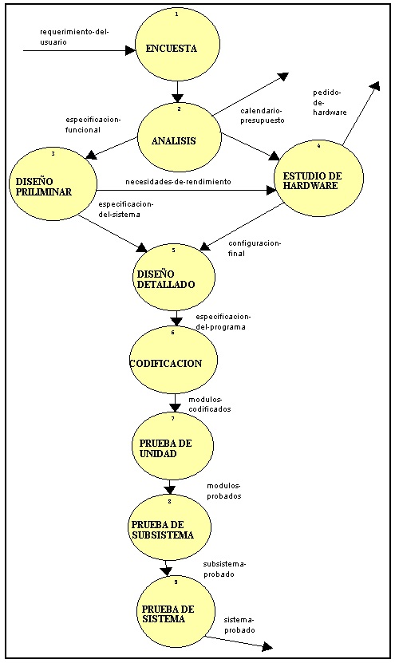
Desarrollo convencional, Tradicional o En Cascada

Slide 10
Desarrollo En Cascada ventajas y usos
La documentación se produce en cada fase
Se usa cuando se conocen bien los requerimientos
Ian Sommerville

Slide 11
Desarrollo En Cascada ventajas y usos
Se usa cuando los cambios en el futuro son inexistentes o improbables
Cuando el Proceso de SW es parte de Proyectos de Ingeniería de Sistemas
Ian Sommerville

Slide 12
Desarrollo En Cascada Desventajas
Secuencialidad
No siempre se cuentan con todas las especificaciones desde el principio
Cambios de parecer de los usuarios
Los resultados no se ven hasta que esté avanzado el proyecto

Slide 13


Preguntas
?
?
?
?

